Slide 1


APRESENTAÇÃO
INSTITUCIONAL

Slide 2


Dra. Cibele Carvalho
Presidente do CBR;
Conselheira do CRMMG
Conselheira do CFM;
Membro do Conselho deliberativo da AMB.

Slide 3

O Colégio Brasileiro de Radiologia e Diagnóstico por Imagem (CBR) foi fundado em 15 de setembro de 1948, durante a 1ª Jornada Brasileira de Radiologia que aconteceu em São Paulo (SP).
Parte do Departamento Científico de Radiologia e Diagnóstico por Imagem da Associação Médica Brasileira (AMB), o CBR congrega associados em todo país, ao lado de suas 27 sociedades estaduais.
Missão:
Visão:
Representar e defender a especialidade e os médicos com atuação em Radiologia e Imagem Diagnóstica e Terapêutica, congregando as filiadas para uma atuação uniformizada, a fim de entregar serviços que agreguem valor à vida profissional e garanta um atendimento de qualidade com segurança para o paciente.
Ser reconhecido pelos médicos como uma associação que, de fato, é capaz de atuar na defesa profissional e educação continuada.

Slide 4

Áreas de Atuação
Médicos especialistas em Radiologia e Diagnóstico por Imagem por atuar em:
• Ultrassonografia Geral;
• Tomografia Computadorizada;
• Ressonância Magnética;
• Radiologia convencional
e contrastada;
• Radiologia Intervencionista
e Angiorradiologia;
• Densitometria Óssea;
• Mamografia.

Slide 5



Parcerias
O CBR, como entidade representativa da especialidade no Brasil e no exterior, é filiado à AMB e mantém inúmeras parcerias com entidades nacionais e internacionais.
Internacionais
Sociedades médicas nacionais.
Nacionais

Slide 6

Sociedades médicas nacionais.

Slide 7
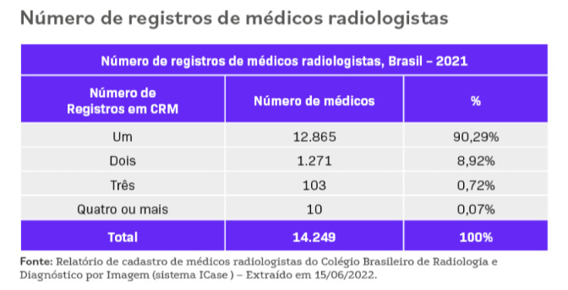
Número de registros de médicos radiologistas

Slide 8

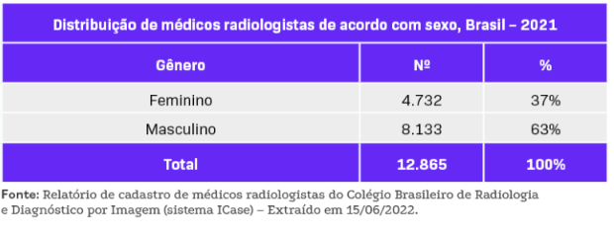

Distribuição de radiologistas por gênero
37%
63%

Slide 9
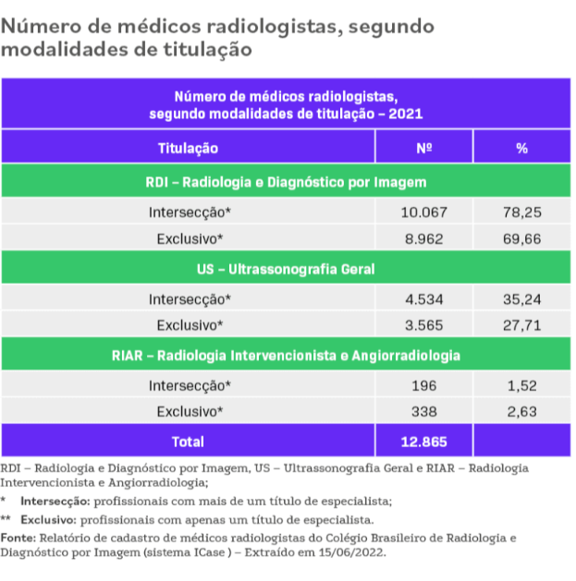
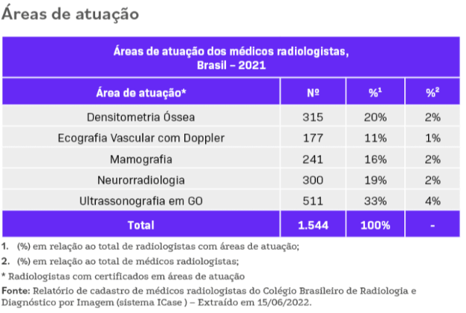
Distribuição por titulação e área de atuação

Slide 10
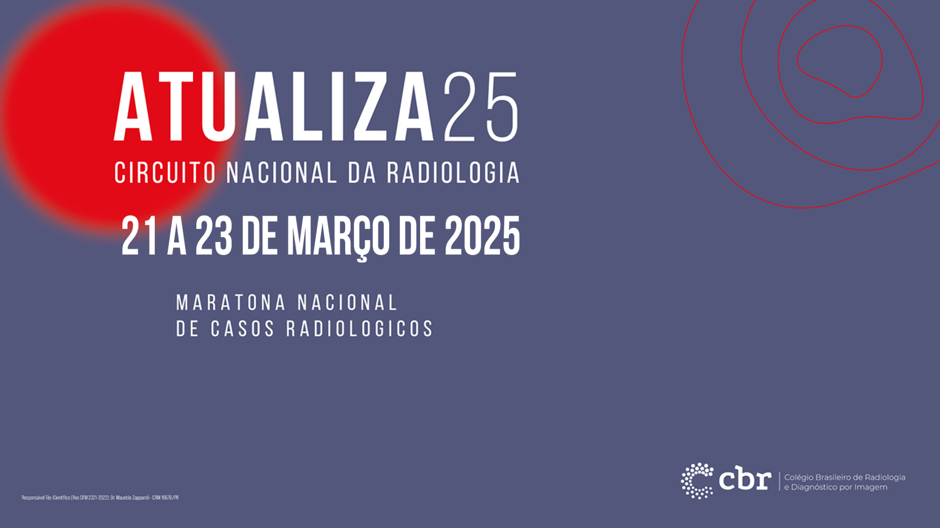
1200 Inscritos

Slide 11

Público-alvo
Público
Principais subespecialidades
Radiologistas
Oncologistas
Patologistas
Residentes
Estudantes
Outros Profissionais
de saúde
Cabeça e pescoço
Cardiovascular
Gastrointestinal
Geniturinário
Mama
Métodos híbridos
Musculoesquelético
Neurorradiologia
Oncologia
Pediatria
Pelve feminina
Tórax
ÚLTIMA EDIÇÃO
1200 Inscritos

Slide 12
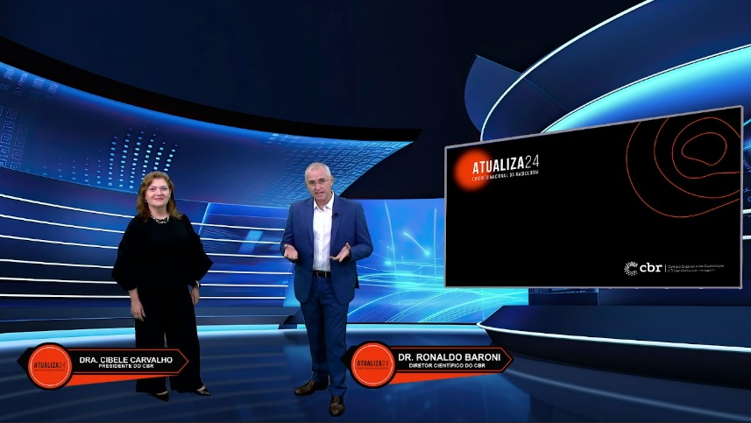
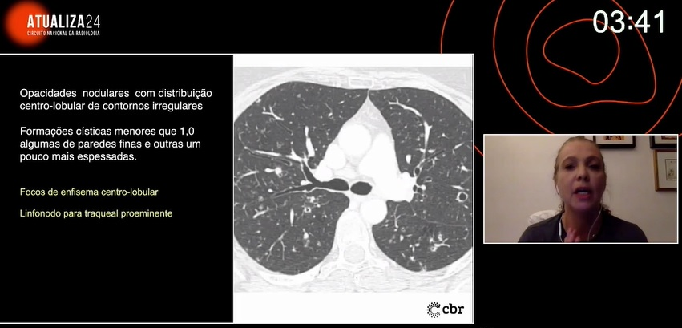
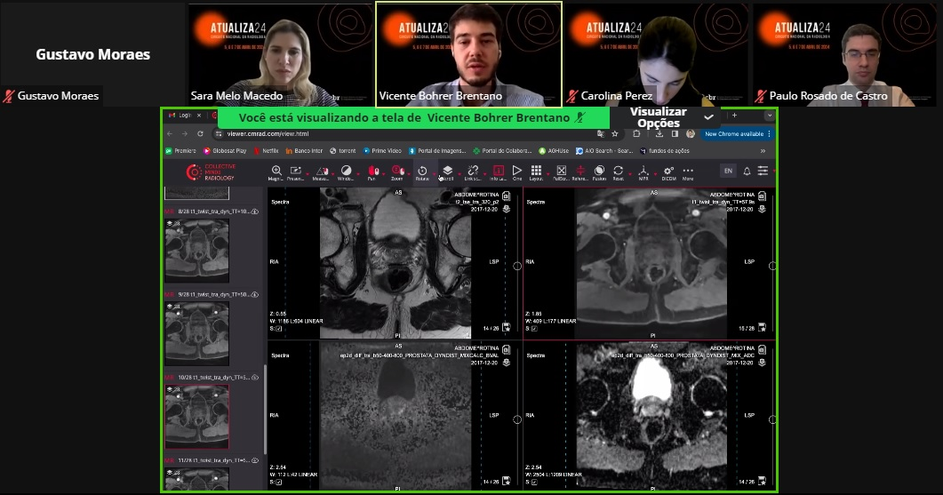
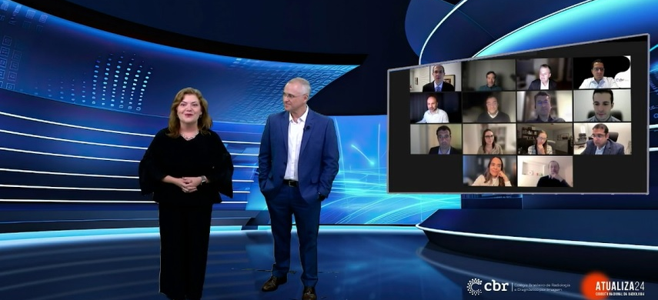
O maior evento Hands On de
atualização online do mundo

Slide 13


Slide 14
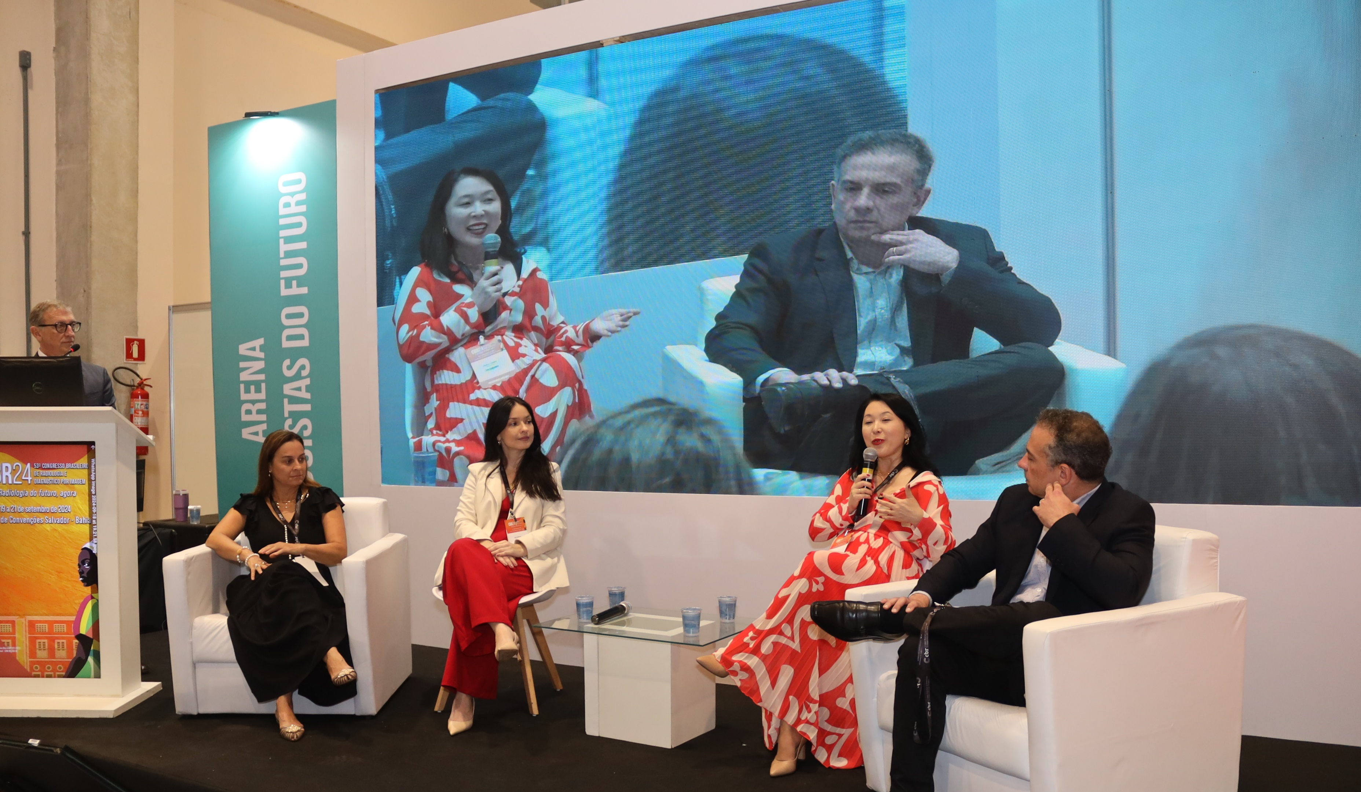
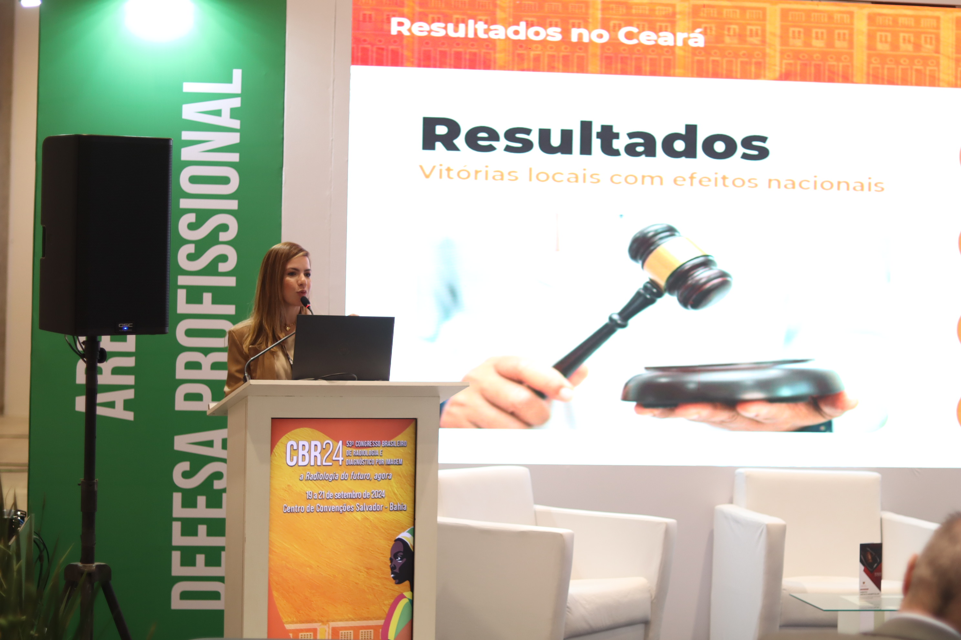
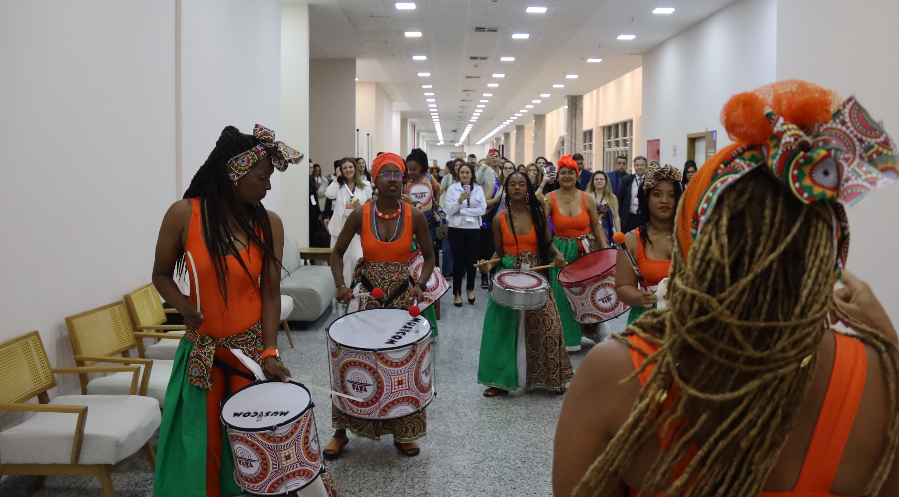

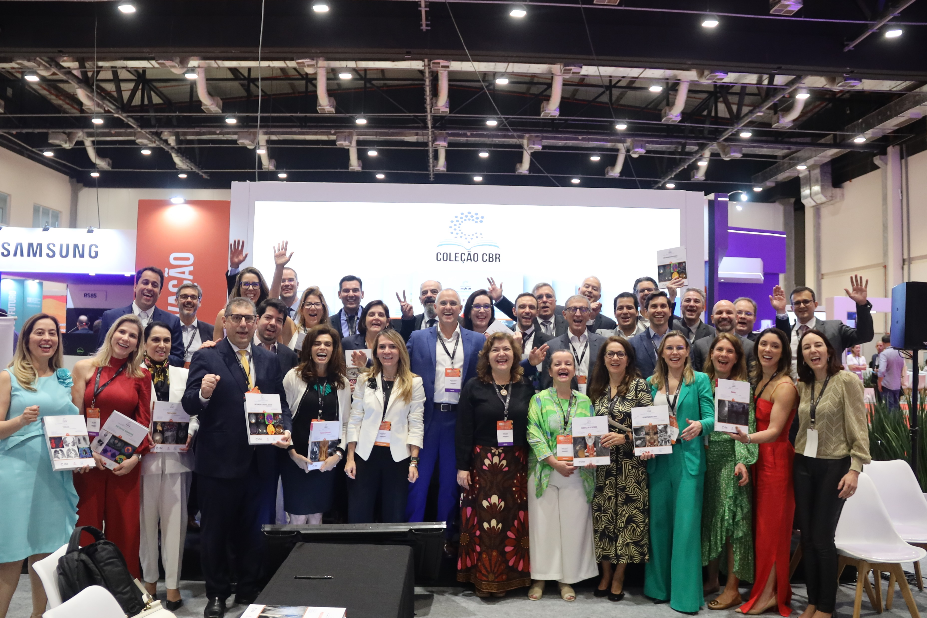
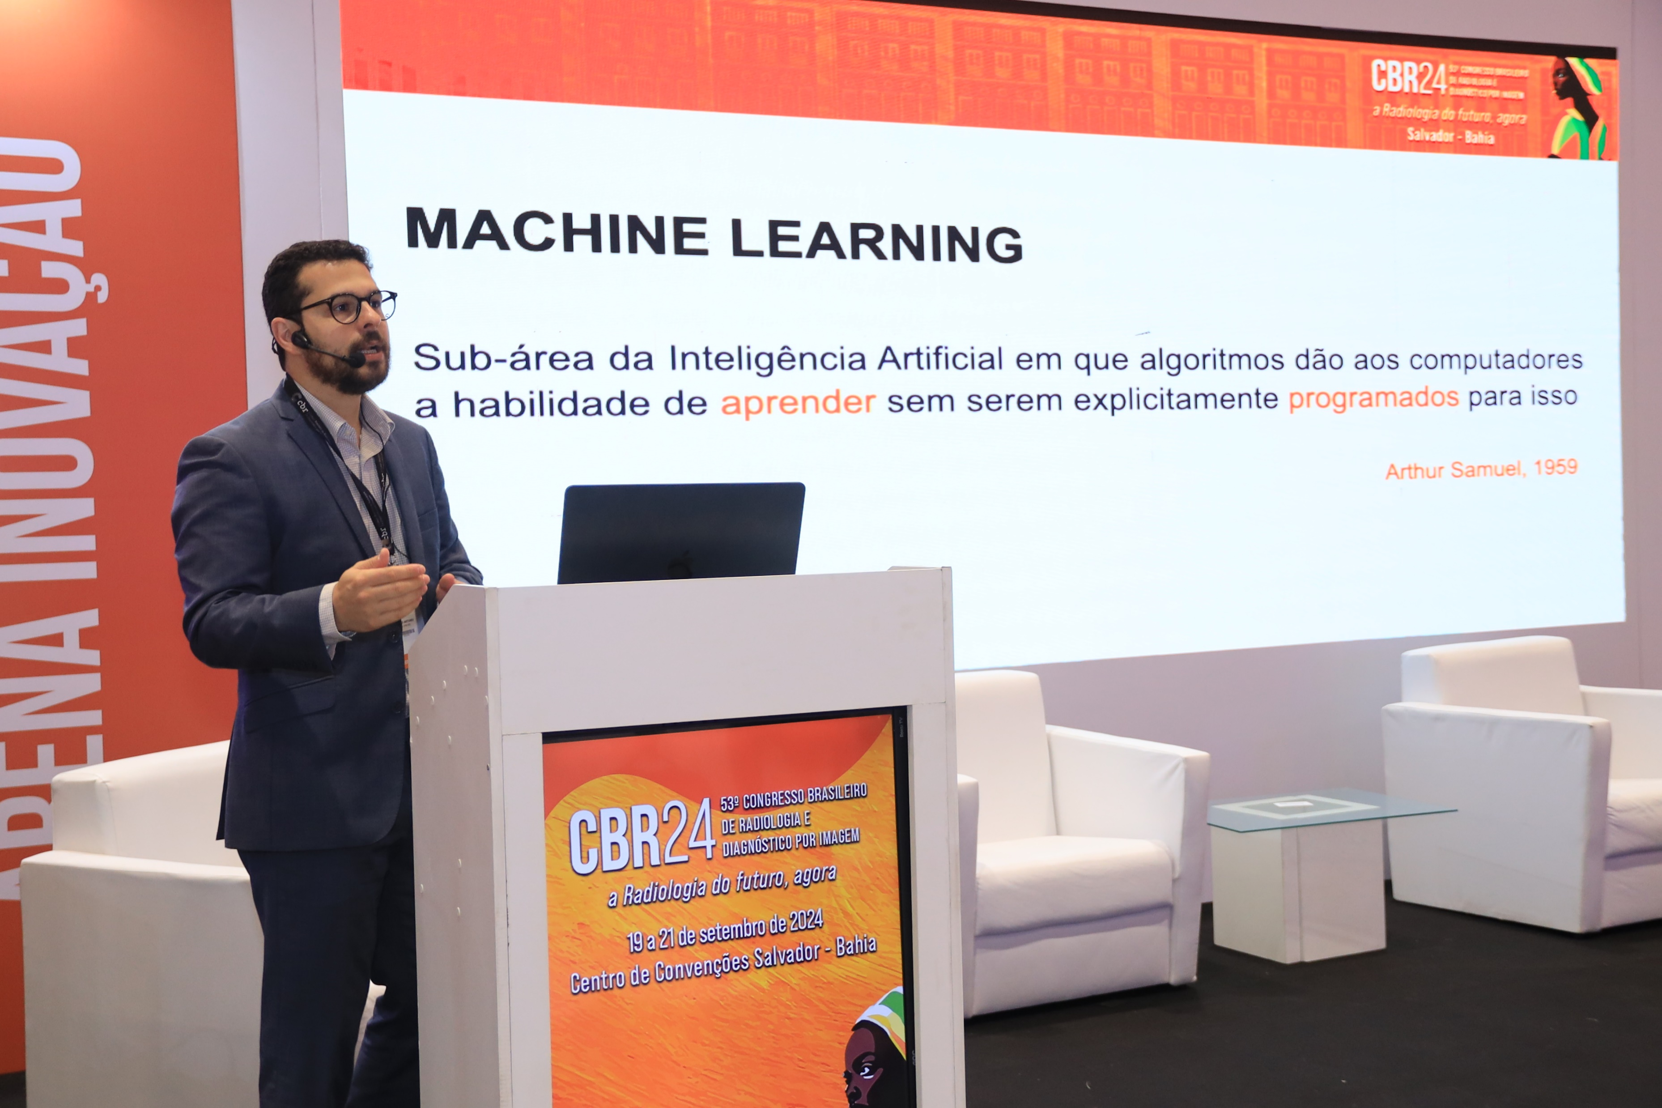

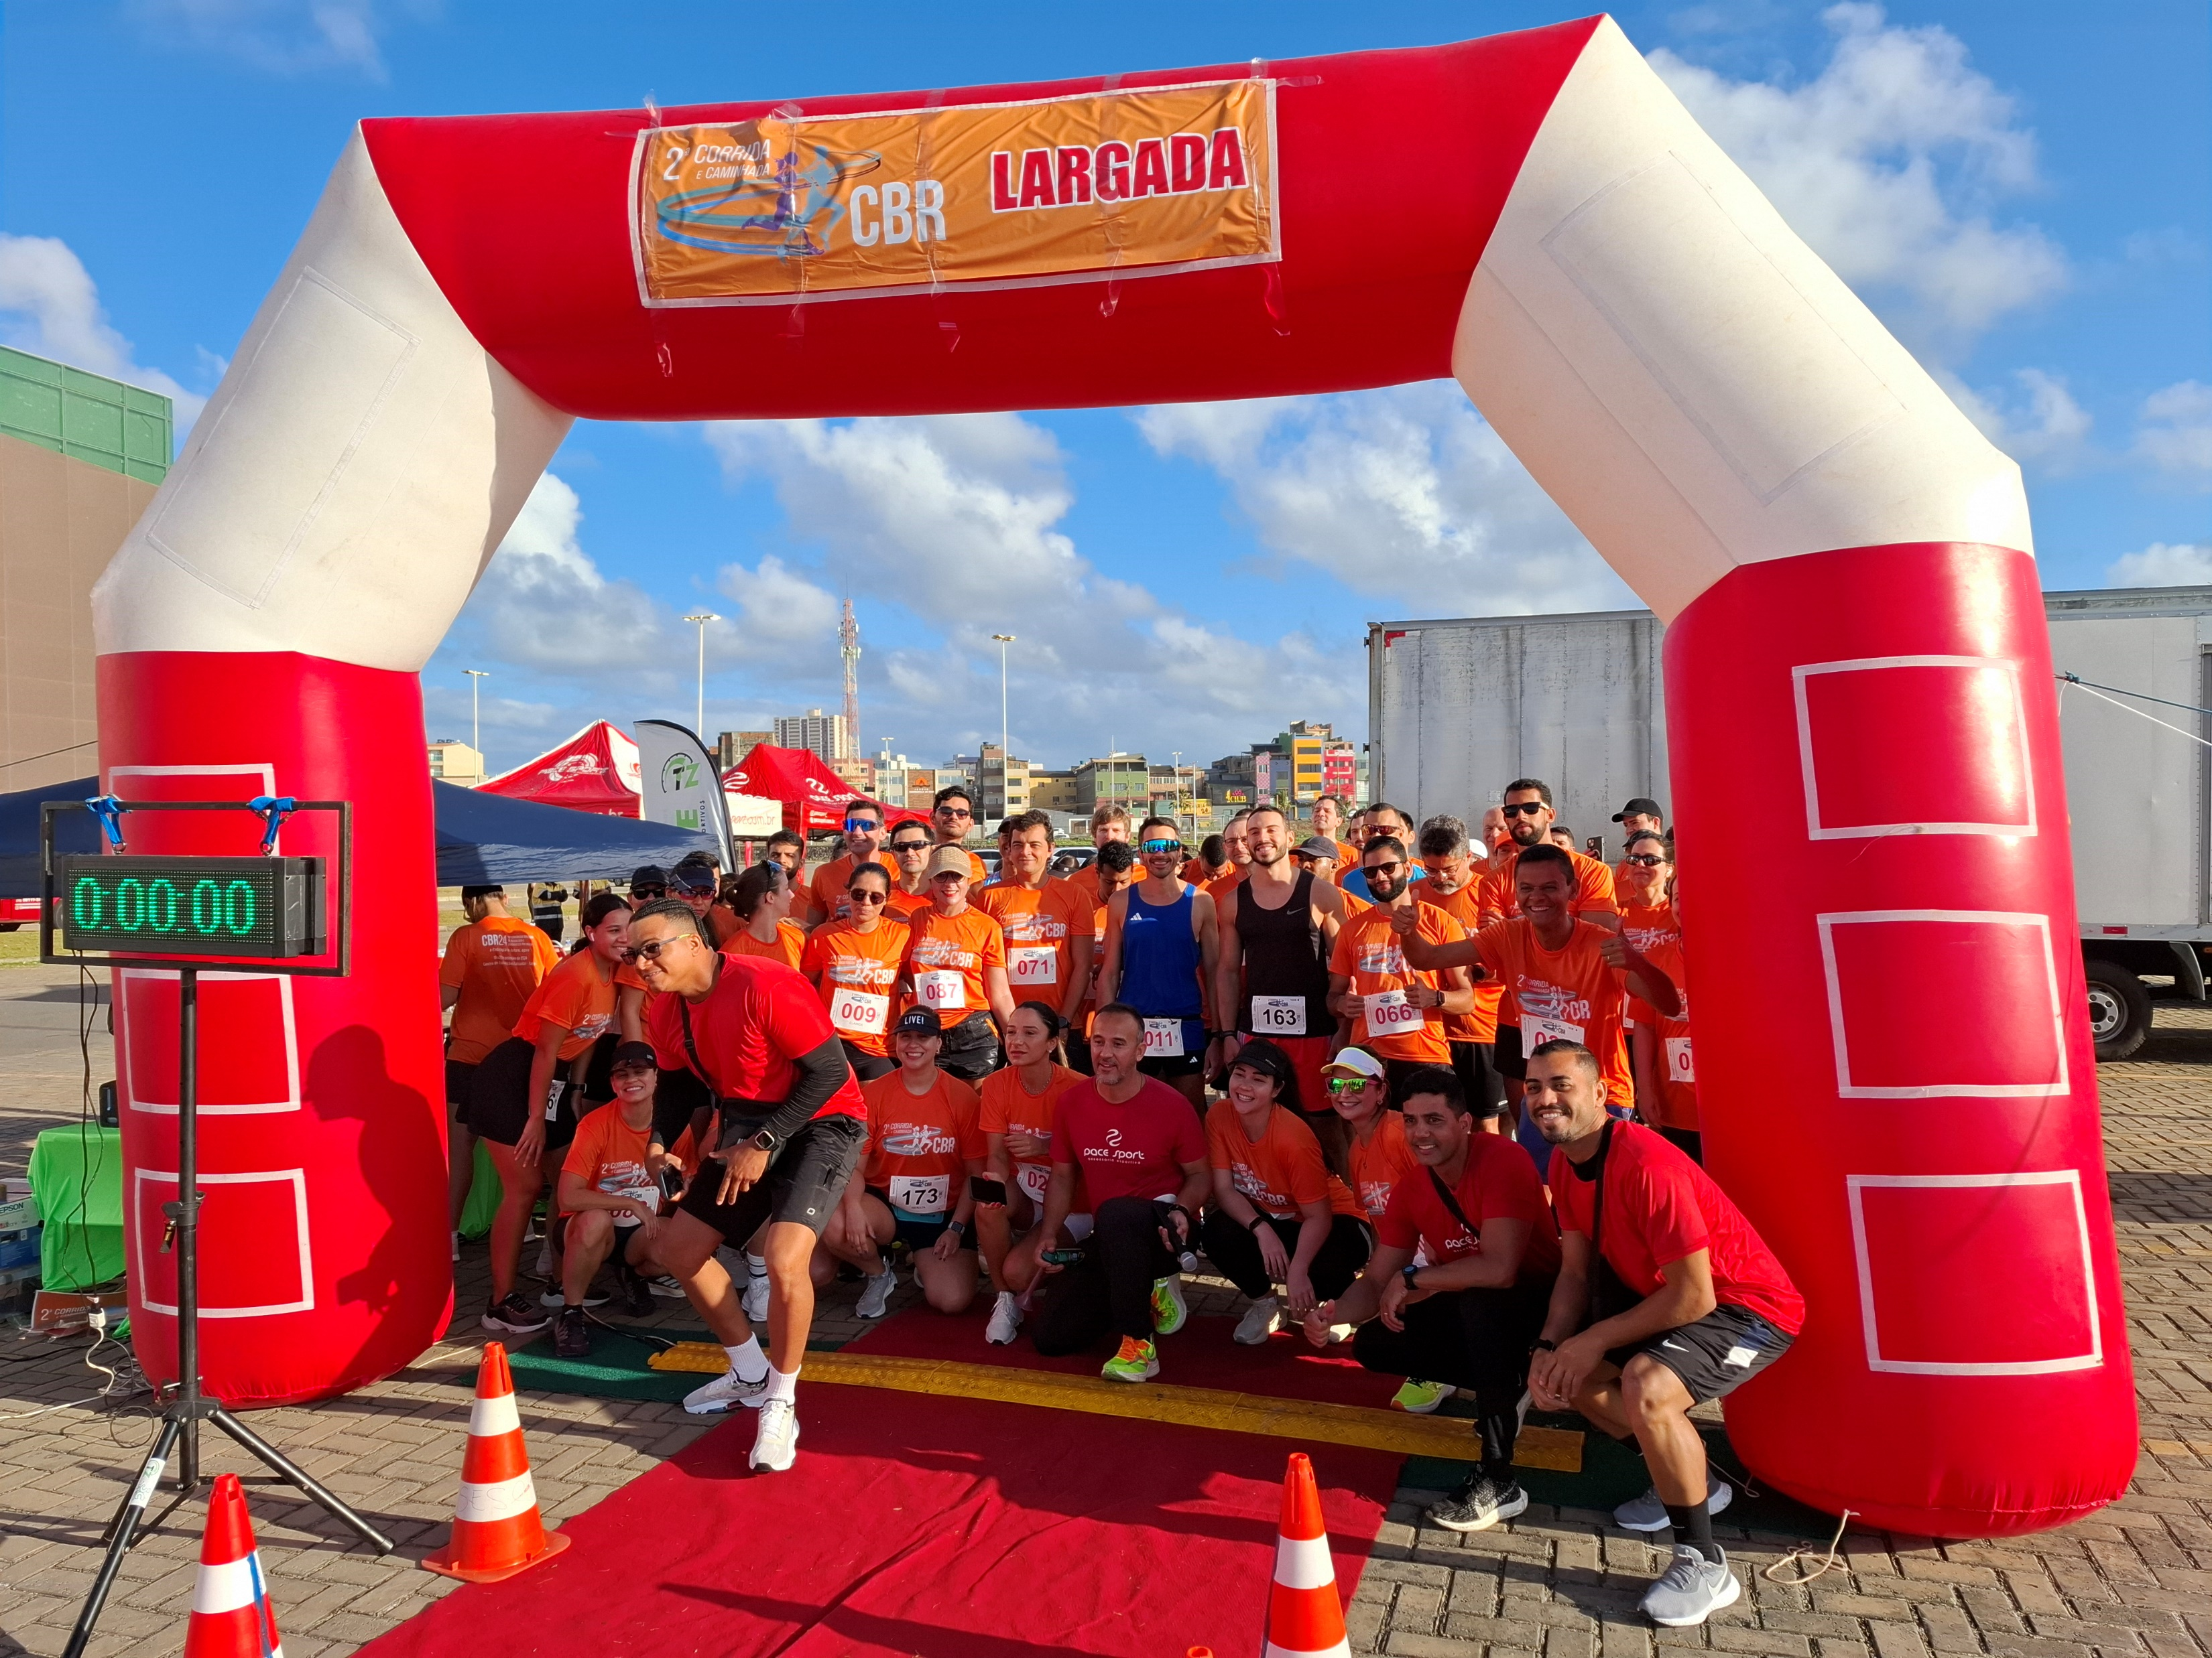
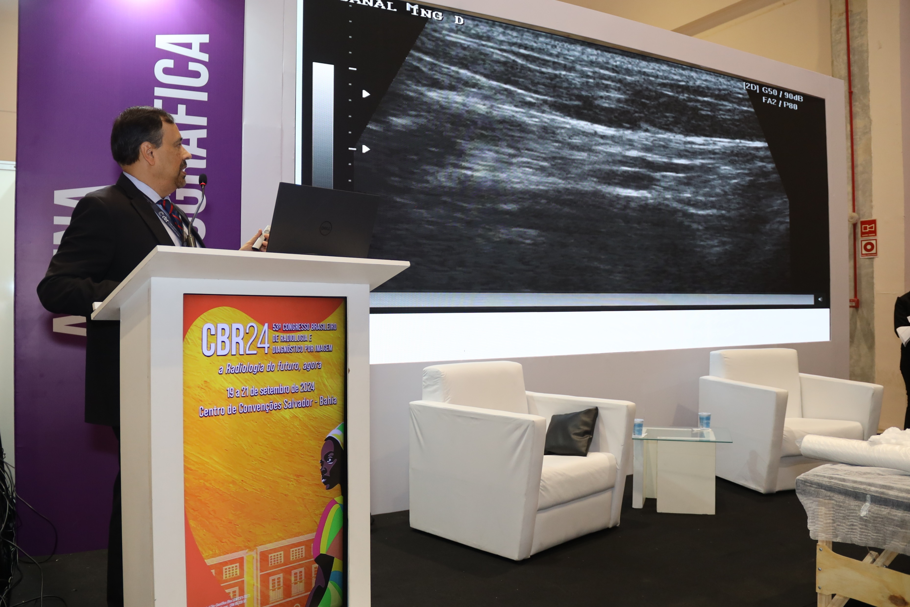

Slide 15


Slide 16

INTRODUÇÃO
O Congresso Brasileiro de Radiologia e Diagnóstico por Imagem desembarca na cidade de Curitiba (PR) em 2025, para a sua 54ª Edição, entre os dias 18 a 20 de setembro de 2025 no Up Experience.
Em formato presencial, o CBR25 irá congregar radiologistas de todo o Brasil e contar com a participação de renomados colegas de várias sociedades internacionais parceiras, encurtando distâncias e expandindo nossas fronteiras.
Além de uma programação científica de altíssimo nível, teremos várias atividades já consagradas em diversas arenas e simpósios.
Nos vemos em Curitiba!
REALIZAÇÃO

Slide 17

Público-alvo
Público
Principais Atividades
Radiologistas
Oncologistas
Patologistas
Residentes
Estudantes
Outros profissionais
de saúde
Cabeça e pescoço
Cardiovascular
Gastrointestinal
Geniturinário
Mama
Métodos híbridos
Musculoesquelético
Neurorradiologia
Oncologia
Pediatria
Pelve feminina
Tórax
US Geral
US Ginecologia
US Musculoesquelético
US Obstetrícia

Slide 18


Slide 19






O Educa CBR congrega todas as iniciativas educacionais do Colégio, as quais utilizam modernas ferramentas e metodologia específica para oferecer cursos e atividades que contribuem com o médico desde a sua residência até a sua prática médica diária.

Slide 20
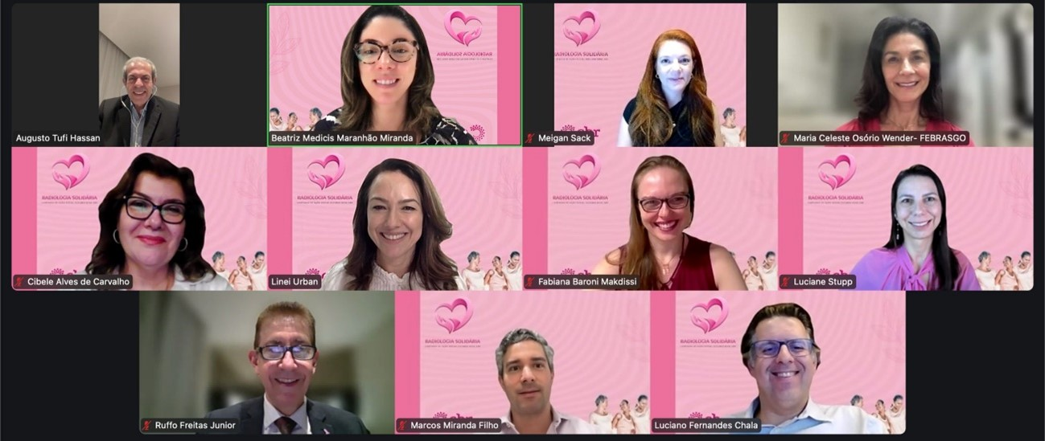
Seminários online e ao vivo, sempre abordando um tema específico da Radiologia, com abordagem multi e transdisciplinar. Diferentes assuntos, com profissionais de referência nacionais e internacionais.

Slide 21


Slide 22

Programa de Acreditação em Diagnóstico por Imagem (Padi)
O Padi visa avaliar e qualificar os serviços, públicos ou privados, por meio de critérios imparciais, em relação ao cumprimento de requisitos mínimos de qualidade, segurança e sustentabilidade.
Podem se candidatar os seguintes serviços de Diagnóstico por Imagem:
Densitometria Óssea;
Mamografia;
Medicina Nuclear;
Radiologia Geral;
Radiologia Intervencionista;
Ressonância Magnética;
Telerradiologia;
Tomografia Computadorizada;
Ultrassonografia.

Slide 23





Selos de Qualidade
CONHEÇA OS SELOS DE QUALIDADE DO CBR
Os selos de qualidade do CBR transmitem aos médicos solicitantes, à população e às operadoras de saúde maior segurança nos resultados dos exames realizados e um diferencial para os serviços certificados.
O programa de selos avalia a qualidade do método, por meio das informações sobre os equipamentos, corpo clínico, imagens e laudo. Por isso, a certificação é exclusiva para aquela modalidade.
Mais informações:
cbr.org.br/programas-de-qualidade/selos-cbr

Slide 24

ASSOCIAÇÃO BRASILEIRA DAS CLÍNICAS DE DIAGNÓSTICO POR IMAGEM (ABCDI)
Com mais de 20 anos, o ABCDI representa os interesses e das clínicas e serviços de diagnóstico por Imagem.
Os objetivos da ABCDI são incentivar a qualidade dos serviços de Diagnóstico por Imagem do país e defender os interesses dos seus associados em negociações com os diversos atores do setor, assim como órgãos reguladores, legisladores e fiscalizadores.
Saiba mais:
abcdi.org.br

Slide 25


Slide 26


Título de Especialista concedidos pelo CBR/AMB
A prova é realizada desde 1965, acontece em duas etapas (teórica e prática), em conjunto com a Associação Médica Brasileira (AMB).
Radiologia e Diagnóstico por Imagem
Radiologia Intervencionista e Angiorradiologia
Ultrassonografia
Geral
Certificado de área de atuação:
Densitometria Óssea;
Ecografia Vascular com Doppler;
Mamografia;
Neurorradiologia;
Ultrassonografia em Ginecologia e Obstetrícia.

Slide 27
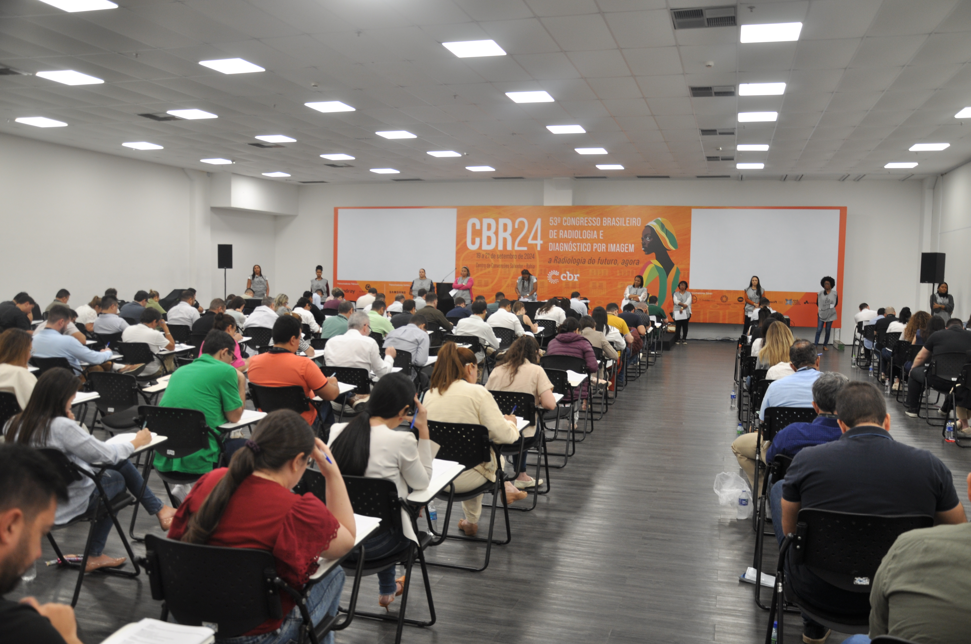
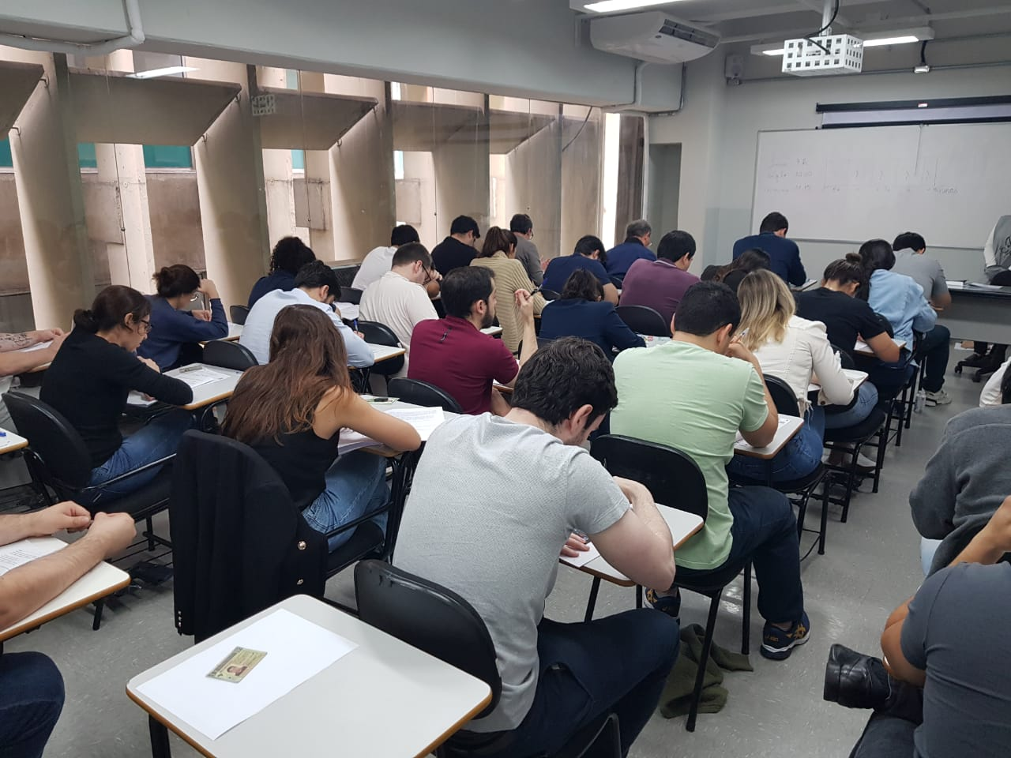
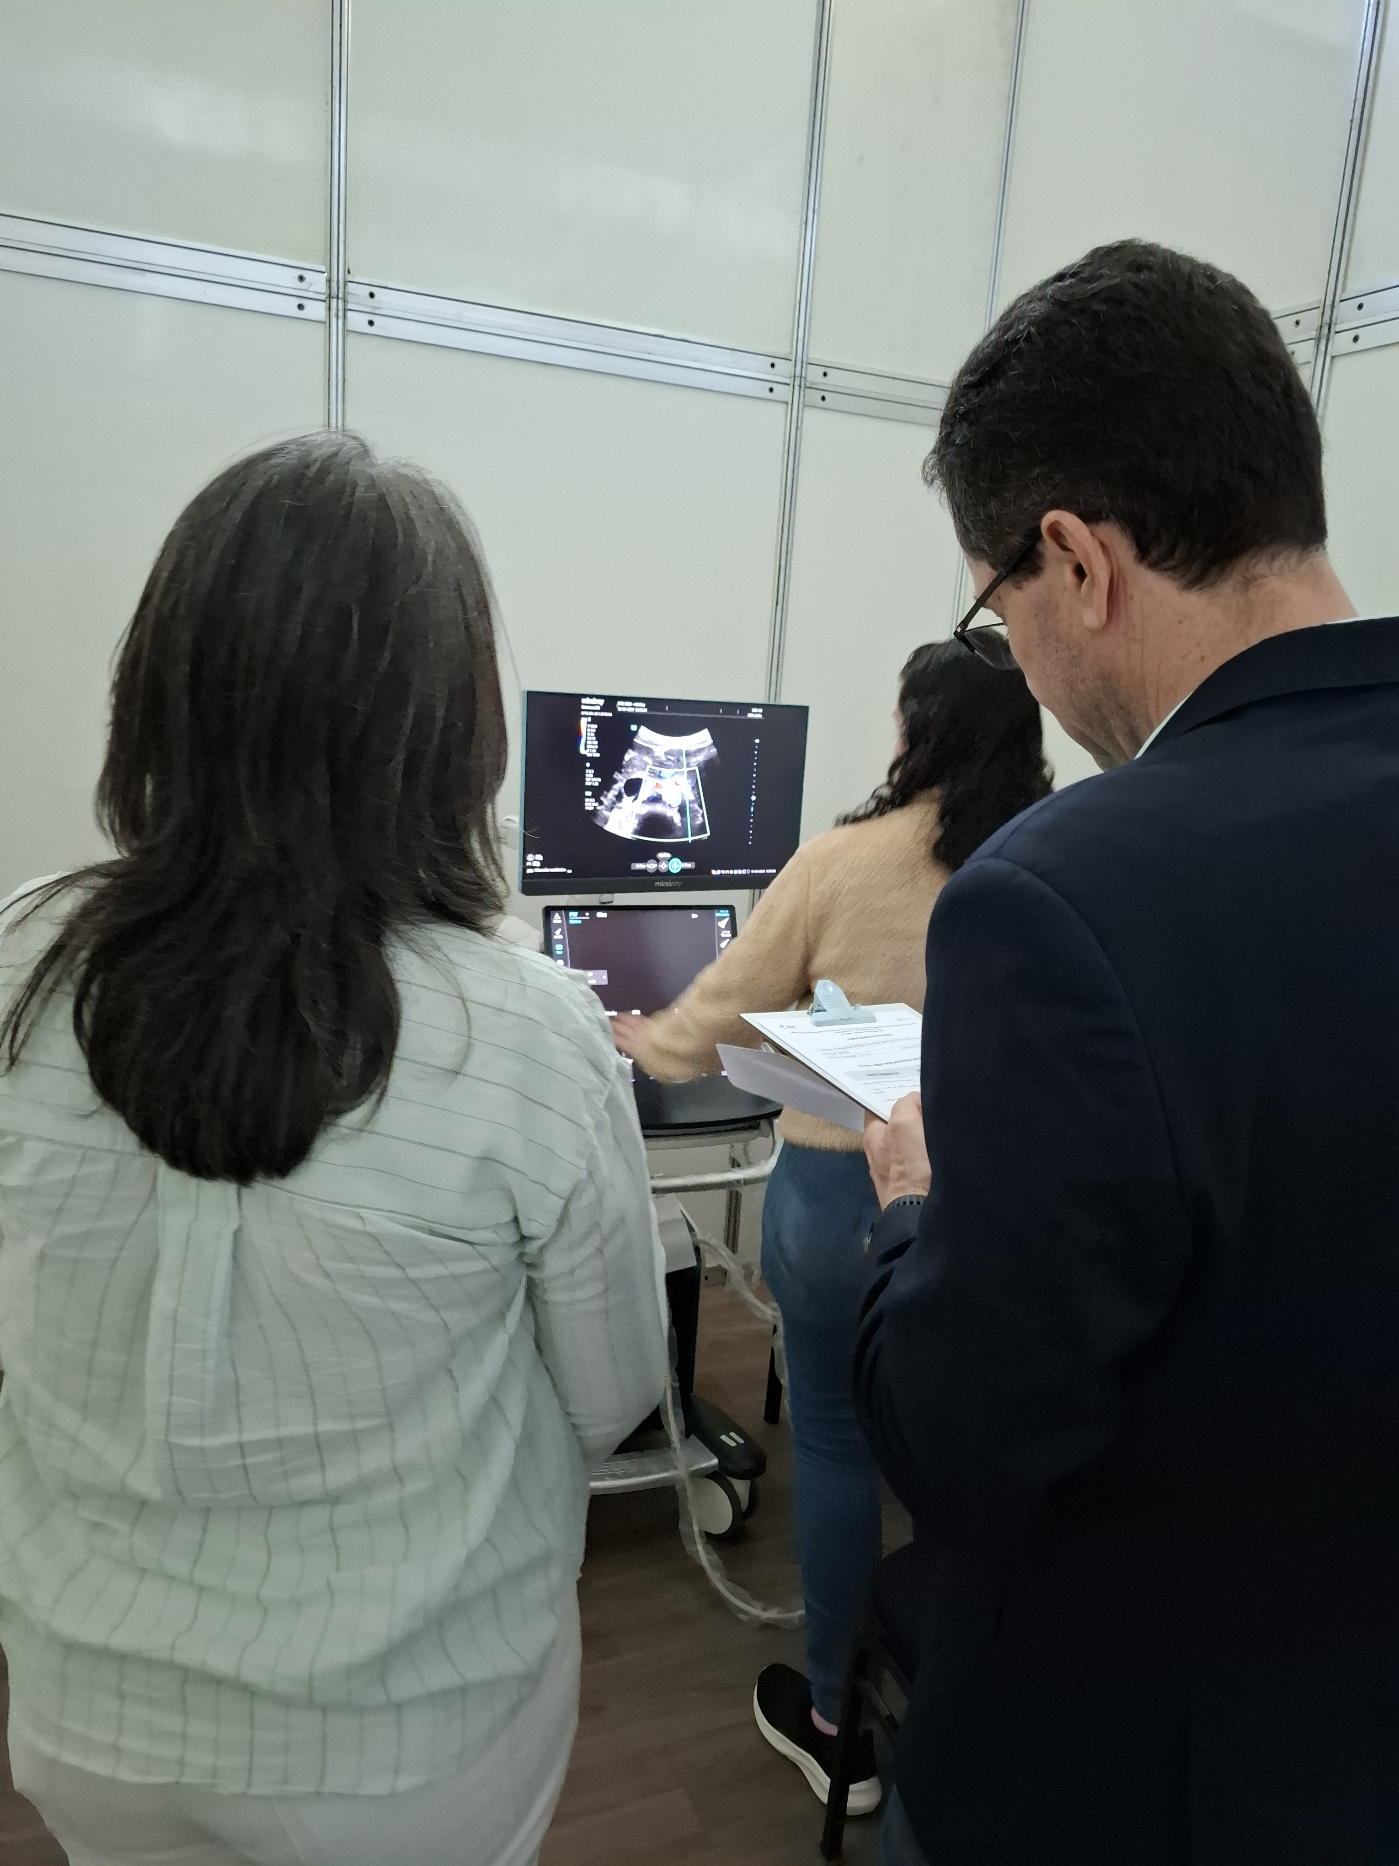
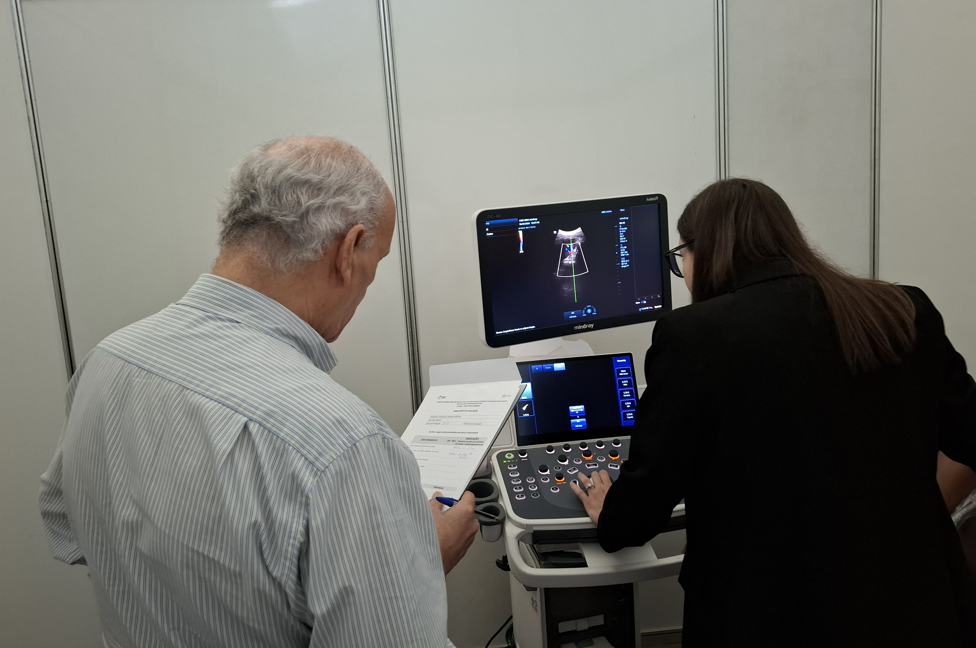
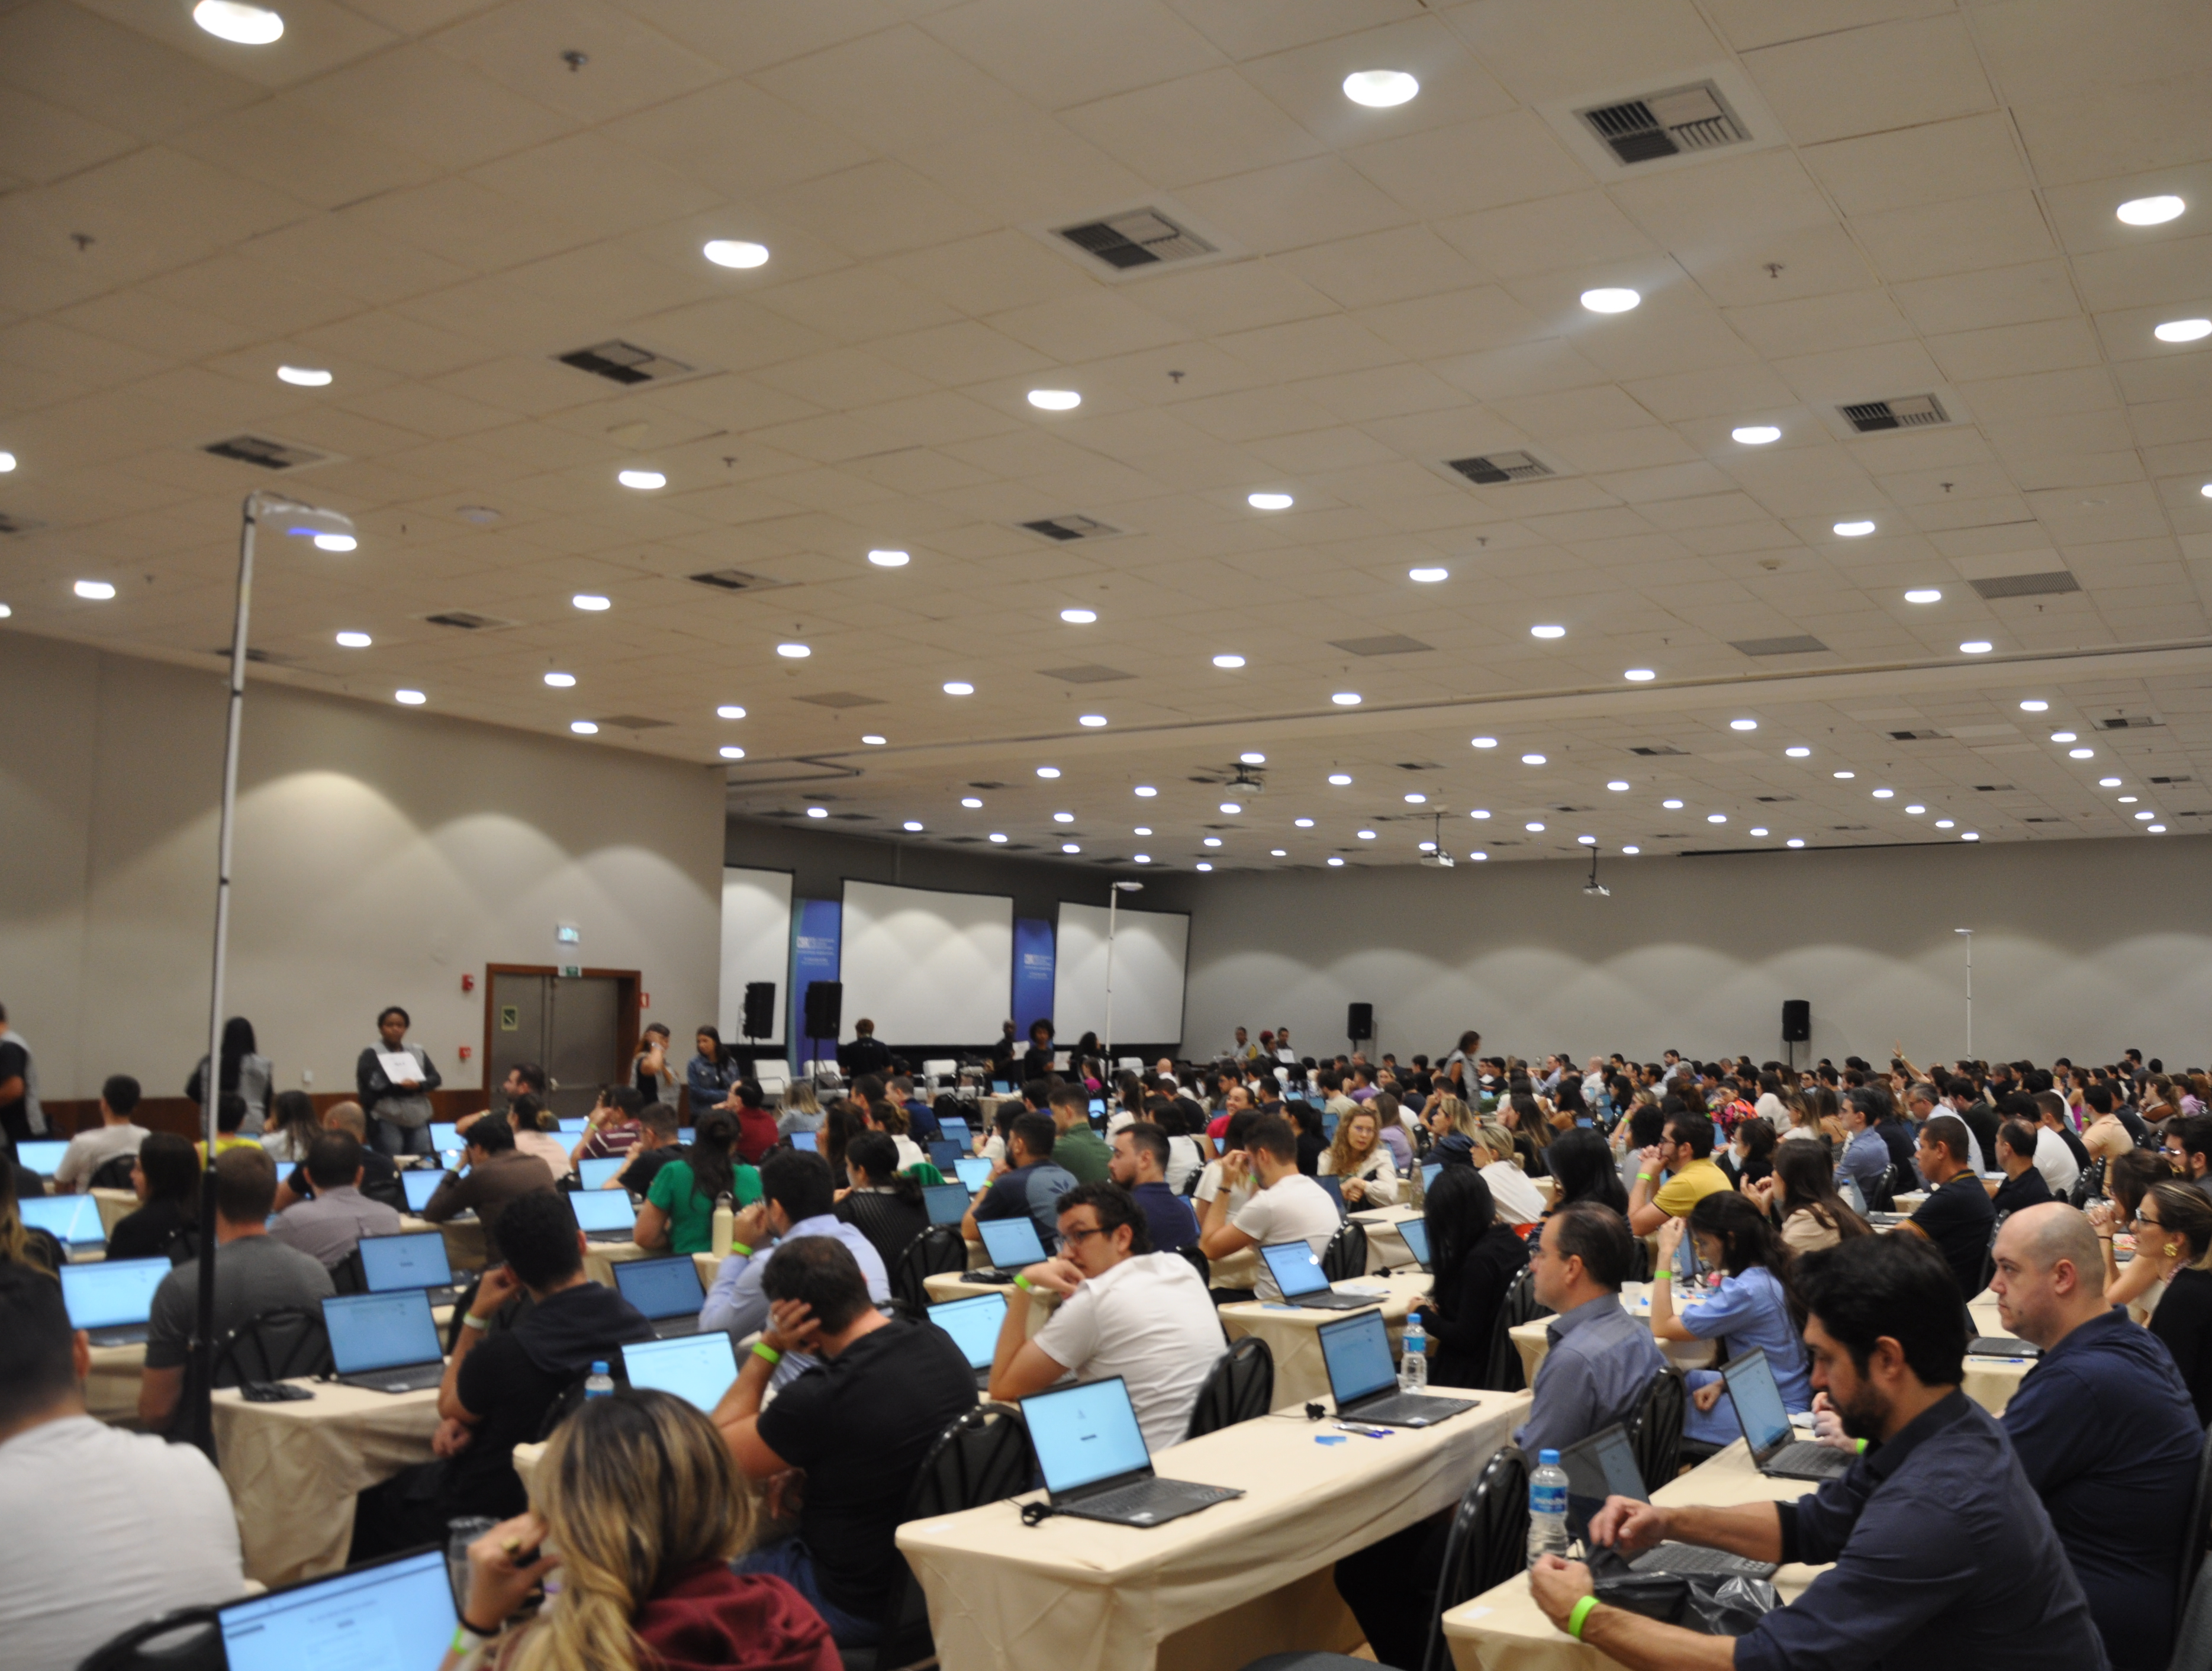
Prova de Título de Especialista e Certificado de Área de Atuação

Slide 28


Slide 29


Defesa Profissional
Uma das principais frentes de atuação do CBR, com dedicação às lutas dos
médicos radiologistas e do diagnóstico por imagem e à atualização profissional
de seus membros associados. A atuação política apartidária do CBR é fundamental
para representar o especialista em diversos âmbitos: Legislativo, Executivo
(incluindo órgãos reguladores) e Judiciário.
Assessoria jurídica
O associado ao CBR, pessoa física ou pessoa jurídica, tem à sua disposição uma equipe especializada de
advogados que auxiliam em consultas e pareceres do segmento, acompanhando a legislação do setor e atuando nas diferentes esferas, sob a orientação da Diretoria do Colégio, em prol dos interesses dos médicos especialistas.

Slide 30
Invasão da especialidade por não médicos
Processo CFM COFFITO E COFEN
PARTICIPAÇÃO DO CBR COMO ASSISTENTE , ANEXADO DOCUMENTAÇÃO
ROBUSTA SOBRE A FORMAÇÃO E QUALIFICAÇÃO MÉDICA PARA A
REALIZAÇÃO DE DIAGNÓSTICO

Slide 31
Invasão da especialidade por não médicos
A união e esforço do CBR, AMB e CFM fez a
diferença no arquivamento do PL
2987/2019.
Quando o PL nº 2987/2019 foi proposto a
justificativa é que havia ausência normativa
para a ultrassonografia o que podia ocasionar na formação de profissionais mal treinados, com a solicitação de exames desnecessários,
com diagnóstico moroso para o tratamento
ágil, o que elevaria o custo para o sistema
de saúde.
A atuação e defesa da especialidade do
CBR em conjunto com a AMB e o CFM fez a
diferença com atuação precisa e eficaz para
que houvesse o requerimento de prejudicialidade efetuado pelo autor do projeto

Slide 32
CBR e a ação conjunta com outras entidades médicas
FMB
Presidente do CBR e Diretora de Defesa Profissional do CBR, com a Diretoria da FMB, liderada pelo Dr. Tadeu Calheiros – Presidente da FMB, Discutem estratégias em prol da valorização da remuneração dos médicos da radiologia e do diagnóstico por imagem, especificamente os laudos evolutivos e de revisão.
Nota conjunta apoio
• Ofícios informativos às operadoras
• Manual para clínicas e pacientes
• Webinars de divulgação

Slide 33
CBR e a ação conjunta com outras entidades médicas
CFM
Reunião na sede do Conselho Federal de Medicina a
Diretoria do Colégio Brasileiro de Radiologia e Diagnóstico por Imagem representados pela Dra. Cibele Carvalho – Presidente; Dr. Rubens Chojniak – 1º Vice-presidente; Dr. Hélio Braga – 2º Vice-presidente; Dra. Juliana Tapajós – Diretoria de Defesa Profissional; Dra. Mayra Veloso - 2ª secretária; e Dr. Valério Ribeiro - jurídico do CBR e pelo CFM contou com a presença do Dr. José Hiran da Silva Gallo – Presidente.
Durante a reunião reforçamos o compromisso do CBR com as prerrogativas em Defesa do Ato Médico e da valorização do Registro de Qualificação de Especialista (RQE).
Aproveitamos a reunião para expressar a nossa gratidão
por todo o apoio do CFM na defesa da ultrassonografia
como atividade privativa dos médicos.

Slide 34
CBR e a ação conjunta com outras entidades médicas
AMB

Slide 35
Valorização do Médico Radiologista
RETORNO DO CBR AO IBDM
A diretoria do Colégio Brasileiro de Radiologia e Diagnóstico por Imagem (CBR), estiveram reunidos em Brasília (DF) com o senador Dr. Hiran Gonçalves
(PP-RR), para tratar de assuntos importantes para nossa especialidade.
Dentre outros temas, foram abordadas questões como a invasão da especialidade e da medicina em geral por não-médicos, desrespeitando a Lei do Ato Médico, a desvalorização da remuneração da especialidade, que está num momento crítico, e foi acordado uma agenda de reuniões do CBR com diversas entidades em prol da defesa de nossa especialidade, com o apoio do senador.

Slide 36
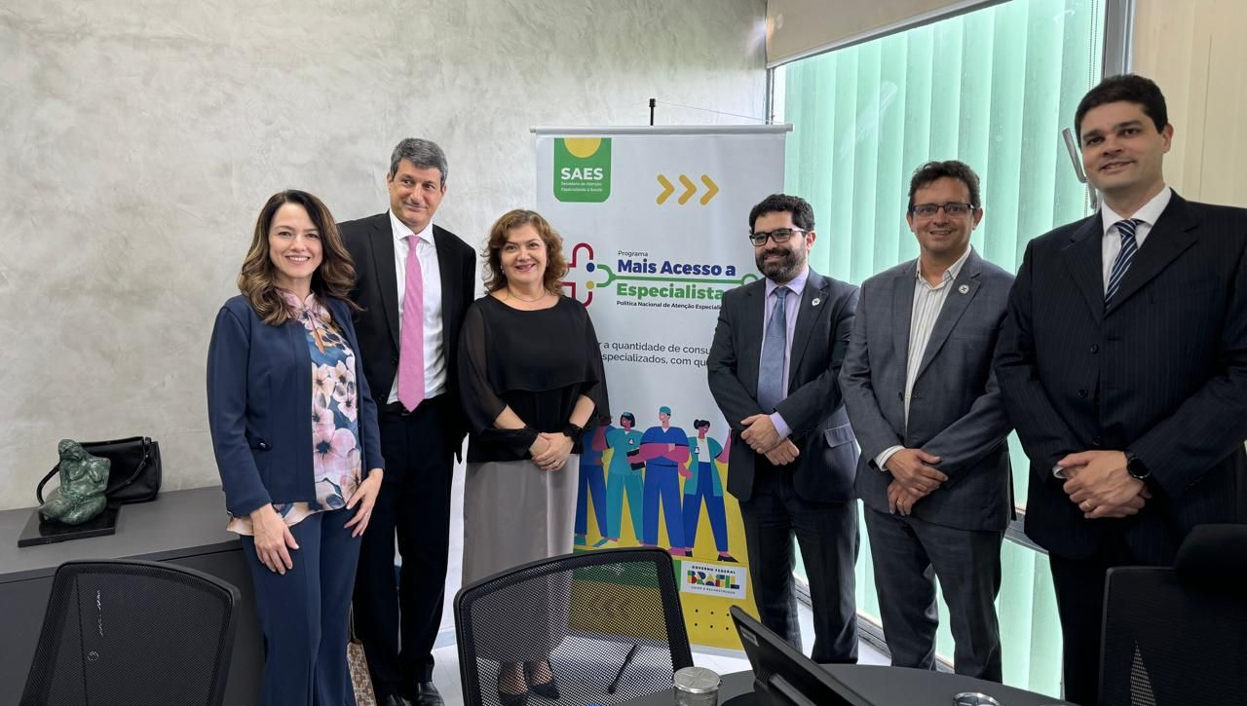
Reunião com CBR + FPMED com o Ministério da Saúde
CBR e FPMED se reúnem com o Ministério de Saúde para discutir o rastreamento de câncer de mama no Brasil
O CBR apresentou três pautas, foram elas:
A ampliação do acesso a pacientes do SUS a exames de mamografia;
A ampliação da faixa etária do rastreamento do câncer de mama, tendo em vista a preocupação com o aumento do número de mulheres com câncer de mama abaixo dos 50 anos;
Desenvolvimento de estratégias para reduzir o tempo de espera para o início do tratamento.

Slide 37

Campanha Rad é Essência
RAD É ESSÊNCIA
A campanha institucional que tem como objetivo demonstrar o papel essencial do médico radiologista durante o ciclo do paciente em seus exames de rotina, investigativos e até mesmo para a detecção precoce de doenças e patologias e tornar perceptível a visível diferença que o médico radiologista promove no bem-estar e qualidade de vida de seus pacientes.

Slide 38
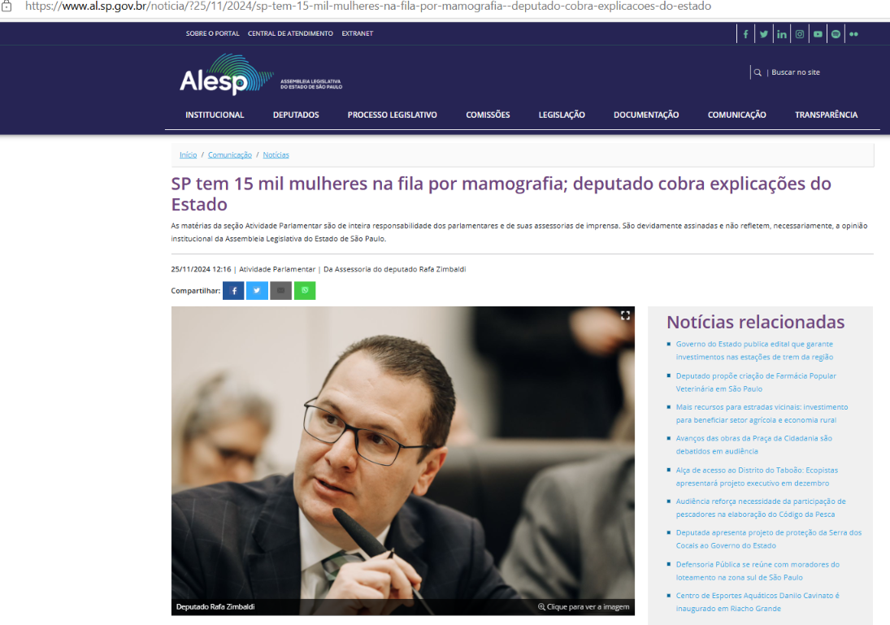
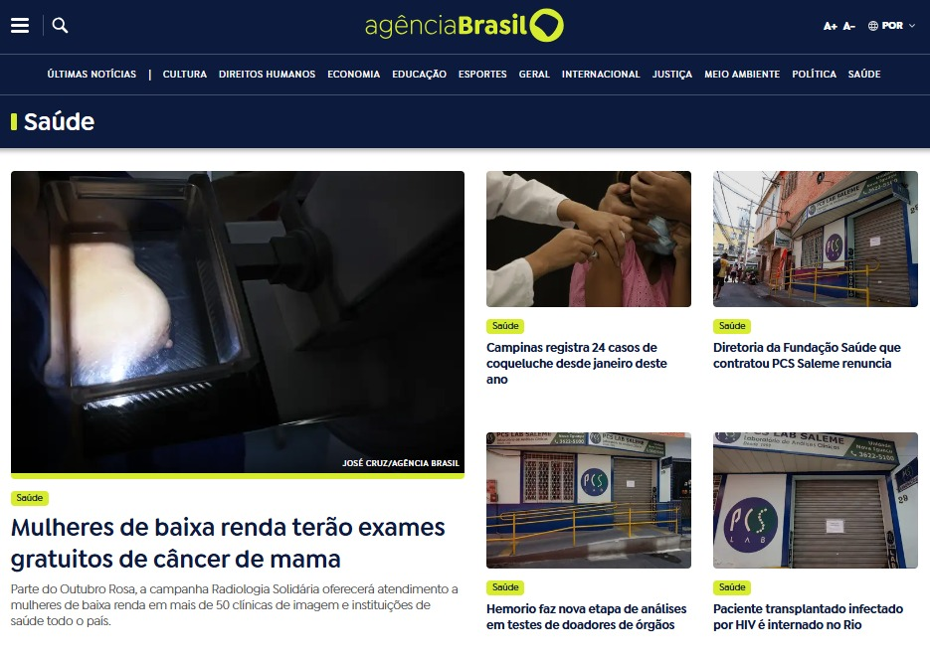
CBR na Mídia
https://www.al.sp.gov.br/noticia/?25/11/2024/sp-tem-15-mil-mulheres-na-fila-por-mamografia--deputado-cobra-explicacoes-do-estado
https://agenciabrasil.ebc.com.br/saude/noticia/2024-10/mulheres-de-baixa-renda-terao-exames-gratuitos-de-cancer-de-mama

Slide 39
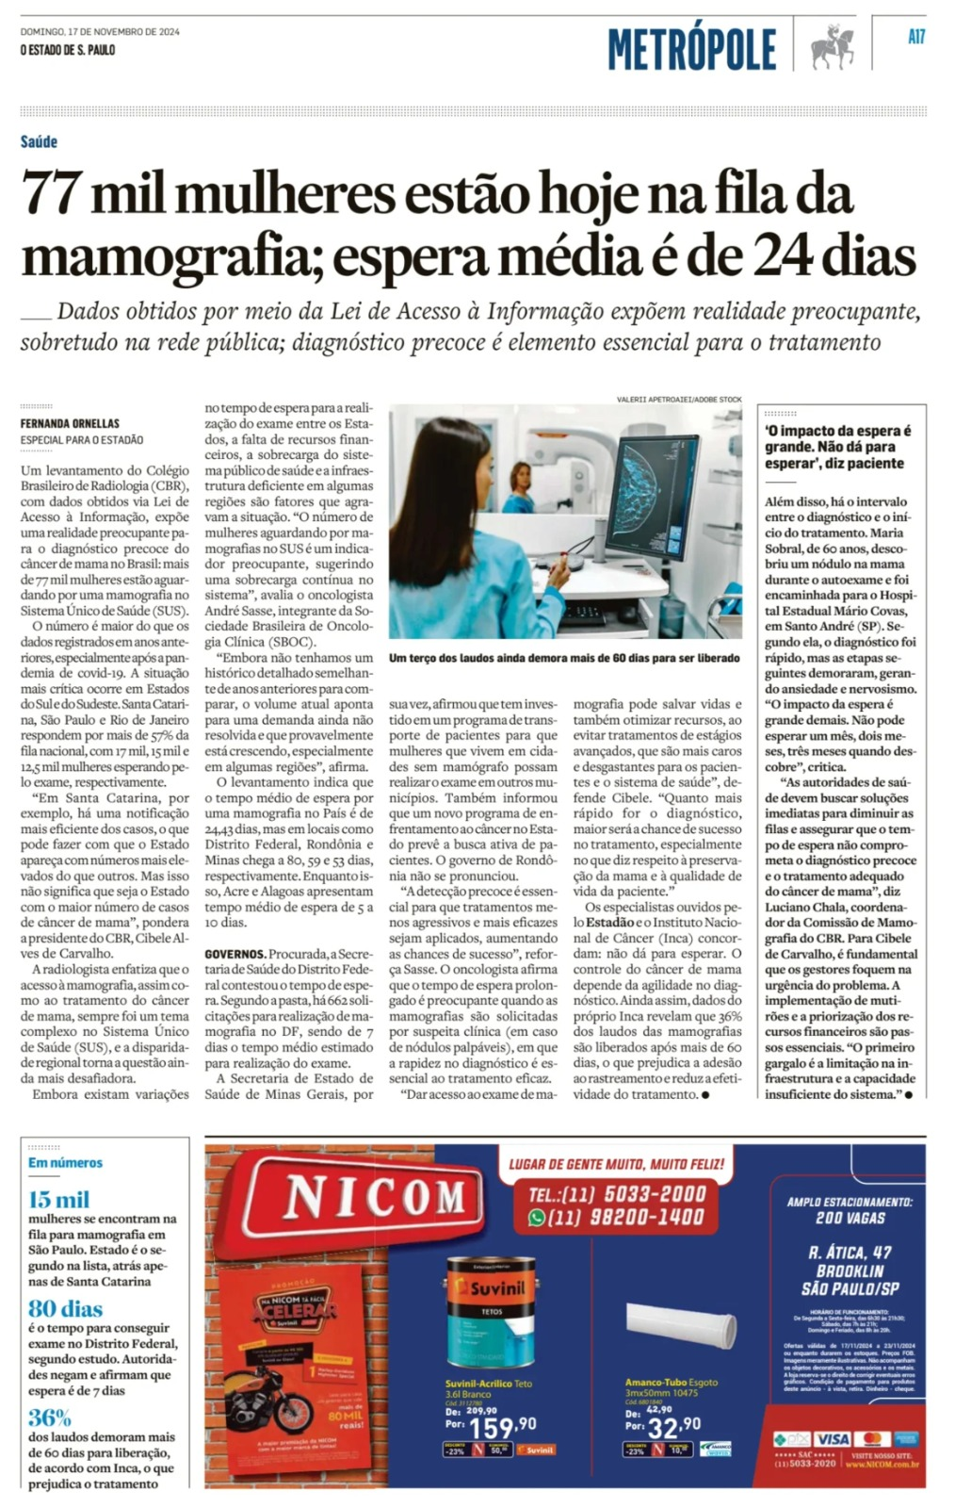
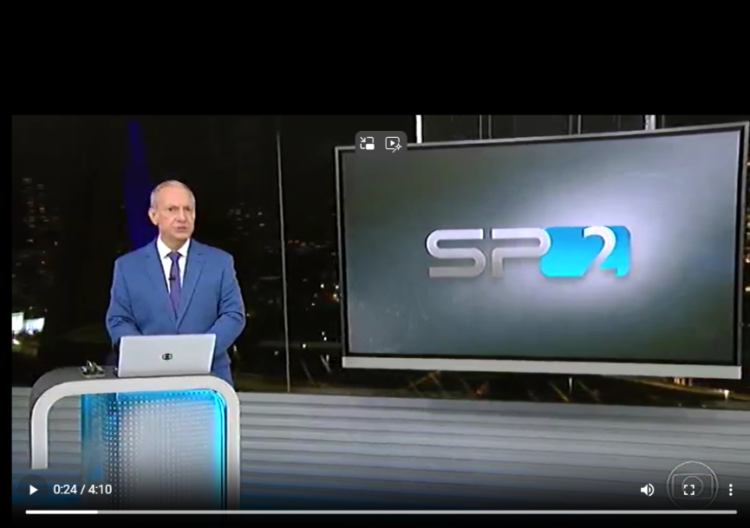
CBR na Mídia
s3-sa-east-1.amazonaws.com/multclipp/arquivos/noticias/2024/11/25/98112828/98112828.mp4
https://www.estadao.com.br/saude/brasil-tem-77-mil-mulheres-na-fila-para-mamografia-diz-colegio-brasileiro-de-radiologia-nprm/

Slide 40

RAD É ESSÊNCIA
Campanha de valorização da Radiologia no Brasil
A Radiologia e o Diagnóstico por Imagem conectam diferentes áreas médicas por meio da oferta de diagnósticos precisos e fundamentais que são essenciais na detecção precoce de doenças e patologias, acompanhamento e tratamento, aumento da qualidade de vida do paciente e redução do custo na cadeia da saúde.
Enxergamos o interior do corpo humano em sua total extensão com detalhes minuciosos de todos os seus meandros. Por nossos olhos detectamos as visíveis diferenças nos exames de imagens que são essenciais para a saúde. E por meio da nossa interpretação emitimos os laudos que fazem a diferença na promoção na saúde e qualidade de vida do paciente.
Somos responsáveis por clarear a visão de médicos outras especialidades e indicar por meio dos nossos laudos, qual conduta deve ser seguida para cada caso.

Slide 41
A RAD É:
Essência;
Longevidade;
Diagnóstico assertivo;
Prevenção
Qualidade de vida.
A radiologia é essência para a medicina e para a vida.
A valorização da nossa especialidade é fundamental para proporcionar avanços na saúde de todos os brasileiros.

Slide 42

JUNTOS SOMOS MAIS FORTES!
CBR: Um olhar sempre a frente

